Slide 1
Escuela Normal de Educación Preescolar
Licenciatura en Educación Preescolar
Ciclo escolar 2020- 2021
Curso: Estrategias de música y canto en educación preescolar
Nombre del titular: Jesús Armando Posada Hernández
“Marcha”
Segundo Semestre
Sección A
Alumna: Melissa Martinez Aldaco
Número de lista: 12
Unidad de aprendizaje II. La música en preescolar.
Saltillo, Coahuila de Zaragoza Mayo 2021

Slide 2
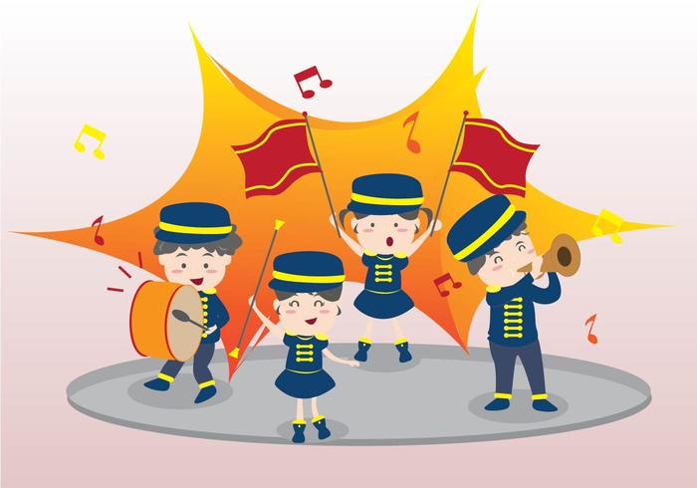
Sesión de Música en Preescolar | Secuencia didáctica (actividades de aprendizaje) | Recursos materiales, bibliográficos y digitales | Elementos de Evaluación
Fecha: 20-05-2021
ACTIVIDADES DE INICIO: Se empezara con la siguiente frase motivadora: Eres mas valiente de lo que crees, mas fuerte de lo que pareces y mas inteligente de lo que piensas. ACTIVIDADES DE DESARROLLO: se mencionara que realizaremos una marcha siguiendo los pasos que se mencionan en la canción. Cuando la canción diga, en la batalla del calentamiento, hay que seguir la orden del sargento, en la batalla del calentamiento, hay que seguir la orden del sargento, durante este espacio los alumnos marcharan, después seguirán los pasos que dice la canción como, soldados a la carga, con una mano, con la otra, con un pie, con el otro y nuevamente se marchara en la parte de la canción que dice, en la batalla del calentamiento, hay que seguir la orden del sargento, en la batalla del calentamiento, hay que seguir la orden del sargento y después se aran nuevamente los pasos que dice la canción, tales como, soldados, a la carga, con una mano, con la otra, con un pie, con el otro, la cabeza, la cadera, los hombros, todo el cuerpo y nuevamente van a marchar y puedes repetir la canción las veces que quieras. ACTIVIDADES DE CIERRE: Para poder ver como son los movimientos y escuchar la música como apoyo podemos proyectar el video en clase con el siguiente link https://www.youtube.com/watch?v=4-D0eju-8QU&t=59s |  | Frase motivadora Indicaciones. Cañón , bocinas, laptop, internet, link de video https://www.youtube.com/watch?v=OBzx2wZZlCQ | Que los niños escuchen con atención. Que los niños pongan atención y vallan realizando los movimientos para que los puedan aprender. Que los niños participen activamente marchando y realizando los movimientos mencionados.
OBSERVACIONES: Que los niños participen activamente y que puedan hacer los movimientos rápido y que coordinen bien los pasos de la marcha.

